Slide 1
Kenttäkäyttöisen XRF-laitteen käyttöohjeet, Laitemalli: X-MET8000, Hitachi
Tekijä: Joni Kosamo, Oamk Oy

Slide 2
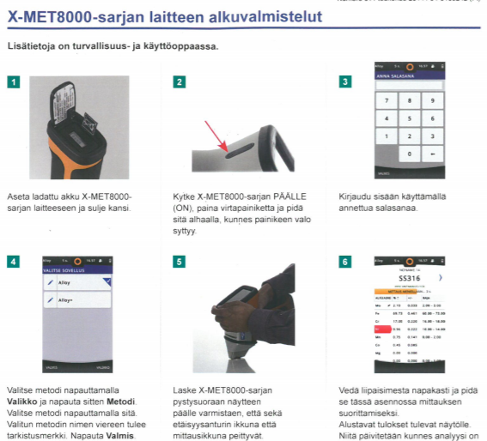
Kohdat 1-4
ss: 0000
Metodit:
Soil: Maanäytteet
Mining: Kaivannaisnäytteet
Alloy LE-FP: Metallilaatujen analysointia ja tunnistusta
S in oil analyysiohjelma rikkipitoisuuden mittaamiseen öljystä varten

Slide 3
Kohdat 5-6
Määritä valikon kautta näytteen nimi ja mittaustoistojen määrä eli joista sitten laite laskee näytteiden keskiarvot
Määritä mittausaika. Mitä pidempi mittausaika sen tarkemmat tulokset. 10 s saattaa riittää normaaleissa maanäytteissä. Jos näytteitä on vähän voi käyttää esim. 30 s mittausaikaa.
Nyrkkisääntö!: Mittausajan voi katsoa näytettä mittaamalla sitä esim. minuutin ajan ja seuraamalla pitoisuuksien muutoksia, jos tietyn sekuntimäärän jälkeen tulokset eivät juurikaan muutu, niin ei tarvitse käyttää sen pidempää aikaa ko. näytteille.

Slide 4
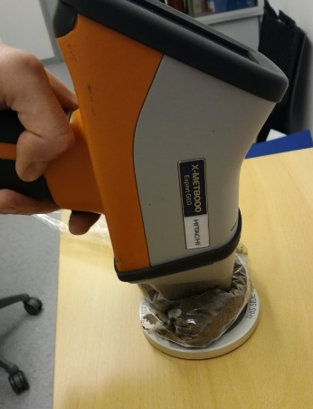
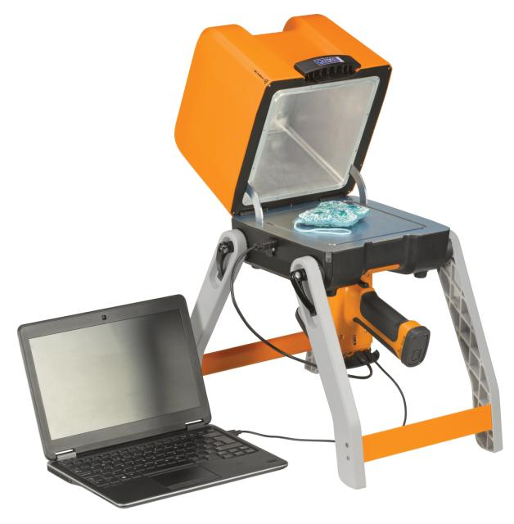
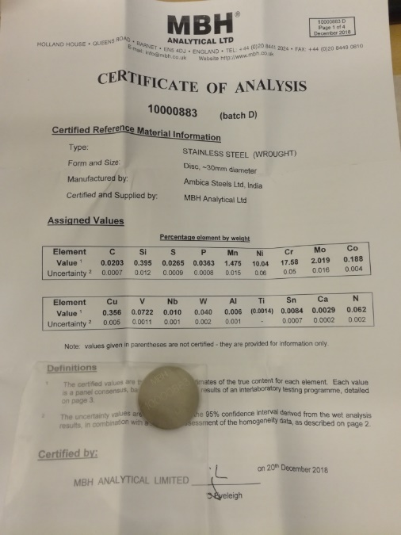
Laita näyte mittausalustan päälle (pyöreä metallikiekko, jonka läpi ei pääse säteilyä). Muista turvallisuusohjeiden neuvot (mikäli teet mittauksia laboratoriossa ja on käytettävissä pöytäständi, mittaa sen sisällä, sillä se on säteilyturvan kannalta turvallisempi)!
Jotta laite kohdistuu kunnolla voit pitää laitetta toisella kädellä laitteen päältä tukien→ parantaa säteilyturvallisuutta eli säteilyä ei pääse siroamaan, kun ote on tukeva!
Pidä liipaisinta pohjassa, kunnes mittausaika päättyy ja laite antaa äänisignaalin. Toista sitten rinnakkaiset ja seuraavat näytteet samalla tavalla.
Mittaa mittausalustan pitoisuudet. Jos se on likainen, siitä saattaa tulla tuloksiin epäpuhtauksien arvoja. Puhdista kostealla liinalla tarvittaessa. Mikäli tulokset ovat nollassa voit mitata näytteet.
Laitteen mukana on tullut standardikiekkoja. Niissä on tietty pitoisuus. Tarkista laitteiston tarkkuus määräajoin esim. mittauspäivän alussa ko. kiekolla. Eri näytetyypeille on erilaisia kiekkoja. Muista, että kiekkoihin ei saa koskea paljain käsin, jotta ne eivät likaannu!

Slide 5
Tulostus muistitikulle ja excel-muotoon
Tulosten siirtäminen X-METistä USB-muistitikulle tapahtuu tuloshistorian kautta.
1. Valitse valikosta Historia.
2. Valitse Ratas-merkki alhaalla keskellä.
3. Valitse Luo raportti.
4. Valitse tulokset raporttiin joko yksitellen valitsemalla tai paina Ratas ja valitse suodatuksen kautta (esim pvm:n / ajan perusteella). Valitut tulosrivit muuttuvat sinisiksi ja oikeaan laitaan tulee sininen merkki.
5. Valitse Ratas-merkki. Siirry suoraan kohtaan 9, jos siirrät aina tuloksia vain CSV/Excel-muodossa tai PDF-muodossa. Kohdissa 6 – 8 vaihdetaan raporttimuotoa CSV -> PDF tai toisinpäin.
6. Valitse Valitse malli. Raporttimallit viittaavat pdf-raporttipohjiin, valitse Alloy tai X-MET8000, jolloin kaikki tiedot tulevat raportille.
7. Valitse Ratas-merkki ja valitse tulostusmuoto PDF tai CSV(excel). Kun tämän valinnan on kerran tehnyt, niin se jää analysaattorin muistiin. Seuraavalla kerralla valinta tarvitsee tehdä ainoastaan, jos haluaa vaihtaa tulostusmuotoa.
8. Palaa takaisinpäin valitsemalla < vasemmasta alakulmasta (nuolimerkki vasemmalle).
9. Laita USB-muistitikku laitteeseen ja valitse USB-muisti.
10. Analysaattori ilmoittaa Raportti luotu.
11. Muistitikulle CSV-muotoinen raportti tuloksista tulee muotoon Report_päivämäärä_kellonaika (Report_23122016_112912).

Slide 6
Ohje tulosten lukemiseen excel-muodossa ( .csv)
Kun mittaustulokset on siirretty excel-taulukkoon, kaikki tiedot näkyvät A-sarakkeessa pilkulla toisistaan erotettuina. Tiedot voi jakaa omiin sarakkeisiin seuraavasti:
1. Valitse A-sarake (klikkaa A-kirjainta, jolloin koko sarake korostuu)
2. Valitse välilehti ”Tiedot” ja sieltä ”Teksti sarakkeisiin”, jolloin aukeaa ”ohjattu tekstin jakaminen sarakkeisiin”
3. Valitse ”Erotettu” ja paina sitten ”Seuraava”
4. Valitse Erottimeksi ”Sarkain” ja ”Pilkku”, ja paina ”Seuraava”
5. Sarakkeen tietojen muoto: ”Yleinen”
6. Valitse ”Lisäasetukset” -> valitse desimaalierottimeksi ”Piste” ja paina OK
7. Lopuksi paina ”Valmis”
Nyt kaikki tallennetut tiedot näkyvät omassa sarakkeessaan.

Slide 7
Tulosraportin luominen pdf-muotoon
Yhdistä XRF usb-kaapelilla tietokoneeseen.
Avaa Firefox
Sieltä valitse 10.0.0.1
Kirjaudu salasanalla 0000
Valitse:Report generator
Voit valita valmiista tulospohjista Templates-valikosta esim. Haitta-aineet maa-aineksista raporttipohjan.
Tai voit tehdä omanlaisen raporttipohjan. Katso lisätiedot laiteoppaasta.
Tulokset latautuvat Reports→ New Results→ Load Results ja valitse valikosta ladattavat tiedot ruksaamalla tiedostot ja paina load → Generate the report→ save → save file → ok. Nyt se on pdf-muodossa!

